Slide 1
Unit Testing
ThS. Trần Thị Thanh Nga
Khoa CNTT, Trường ĐH Nông Lâm TPHCM
Email: ngattt@hcmuaf.edu.vn
Notes:
7 nguyên tắc (trong trường hợp này có thể gọi là chân lý)

Slide 2

Learning Goals
1. Test levels
2. V model
3. Development phase & Testing phase
Notes:
Định nghĩa của các giai đoạn hay mức độ kiểm thử (test level)
Mô hình chữ V
Mối liên hệ giữa quá trình phát triển phần mềm và kiểm thử phần mềm

Slide 3
Content
1. Test Levels
2. Unit Testing

Slide 4
Content
1. Test Levels
2. Unit Testing

Slide 5
What is Test Level?
Customer Requirement
User Acceptance Test
Requirement Specification
System Test
Architecture Design
Integration Test
Detailed design & Coding
Unit Test
Notes:
Một giai đoạn kiểm thử (test level) là 1 tập các hoạt động kiểm thử mà được tổ chức và quản lý cùng nhau và phục vụ 1 mục tiêu kiểm thử nào đó
Mỗi giai đoạn kiểm thử thường được phục vụ cho một giai đoạn phát triển phần mềm.
Hay nói cách khác, mỗi giai đoạn phát triển phần mềm cần 1 giai đoạn kiểm thử tương ứng.
Nghĩa là cần 1 tập các hoạt động kiểm thử cho giai đoạn phát triển phần mềm đó, chính là mô hình phát triển chữ V

Slide 6
V-Model
Customer Requirement
User Acceptance Test
Requirement Specification
System Test
Architecture Design
Testing Phase
Integration Test
Development Phase
Detailed design & Coding
Unit Test
Notes:
Trong phát triển phần mềm có các giai đoạn quan trọng sau:
Liệt kê yêu cầu người sử dụng Customer Requirement hay User Requirement.
Tạo ra đặc tả yêu cầu Requirement Specification: là tài liệu mô tả, đặc tả chi tiết các yêu cầu
Thiết kế kiến trúc:
Thiết kế chi tiết và lập trình để xây dựng phần mềm
Tương ứng với 4 giai đoạn quan trọng này sẽ có 4 giai đoạn kiểm thử phần mềm, Có sự tương ứng này nên trong phát triển phần mềm mới có mô hình chữ V

Slide 7
V-Model
Customer Requirement
User Acceptance Test
Requirement Specification
System Test
Architecture Design
Testing Phase
Integration Test
Development Phase
Detailed design & Coding
Unit Test
Notes:
Để phát triển ra một phần mềm có chất lượng, nắm rõ mô hình chữ V các bạn sẽ hiểu rõ mục tiêu của từng giai đoạn kiểm thử
Kiểm thử đơn vị : kiểm tra code có hoạt động đúng thiết kế chi tiết hay ko?

Slide 8
V-Model
Customer Requirement
User Acceptance Test
Requirement Specification
System Test
Architecture Design
Testing Phase
Integration Test
Development Phase
Detailed design & Coding
Unit Test
Notes:
Kiểm thử tích hợp: kiểm tra xem các thành phần của hệ thống có được tích hợp theo đúng thiết kế tổng thể, thiết kế kiến trúc hệ thống hay không?

Slide 9
V-Model
Customer Requirement
User Acceptance Test
Requirement Specification
System Test
Architecture Design
Testing Phase
Integration Test
Development Phase
Detailed design & Coding
Unit Test
Notes:
Kiểm thử hệ thống là giai đoạn kiểm tra xem sản phầm/ hệ thống phần mềm có hoạt động đúng theo đặc tả yêu cầu hay ko

Slide 10
V-Model
Customer Requirement
User Acceptance Test
Requirement Specification
System Test
Architecture Design
Testing Phase
Integration Test
Development Phase
Detailed design & Coding
Unit Test
Notes:
Kiểm thử chấp nhận sản phẩm: là giai đoạn kiểm tra sản phẩm phầm mềm có hoạt động, có những tính năng như mong muốn như trong yêu cầu của người sử dụng hay không

Slide 11
Test Levels
User Acceptance Testing
User
Acceptance
Testing
System Testing
Integration Testing
Unit Testing
Notes:
Hoạt động kiểm thử có 4 giai đoạn:
Kiểm thử đơn vị (hay Kiểm thử thành phần)
Kiểm thử tích hợp (hay Kiểm thử kết hợp)
Kiểm thử hệ thống: kiểm thử toàn bộ hệ thống
Kiểm thử chấp nhận: kiểm thử để chấp nhận sản phẩm

Slide 12
Content
1. Test Levels
2. Unit Testing

Slide 13

What is Unit Testing?
Notes:
Kiểm thử đơn vị là kiểm thử từng đơn vị phần mềm xem có hoạt động đúng như thiết kế chi tiết hay không?

Slide 14
What is an unit?
Program statements
Function, procedure
Module
Individual Program
Notes:
1 dòng lệnh hay 1 nhóm dòng lệnh
1 hàm hay 1 thủ tục phục vụ nghiệp vụ nào đó
1 mô đun
1 chương trình riêng lẻ

Slide 15
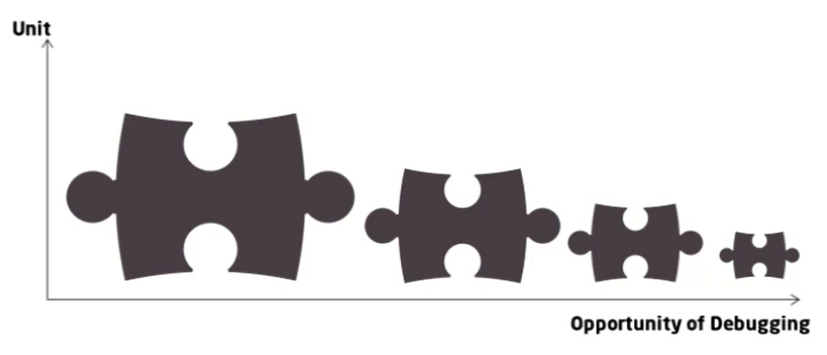
What is Unit Testing?
Notes:
Mức độ đơn vị lớn nhỏ như nào tùy thuộc vào người làm kiểm thử đơn vị quyết định
Để mức độ càng nhỏ thì cơ hội tìm lỗi, khắc phục lỗi càng lớn

Slide 16

Why is unit testing?
Notes:
- Kiểm thử đơn vị giúp xác định vị trí lỗi nhanh hơn vì khi kiểm thử đơn vị thì xác định vị trí lỗi, vị trí gây ra lỗi sẽ nhanh hơn.

Slide 17
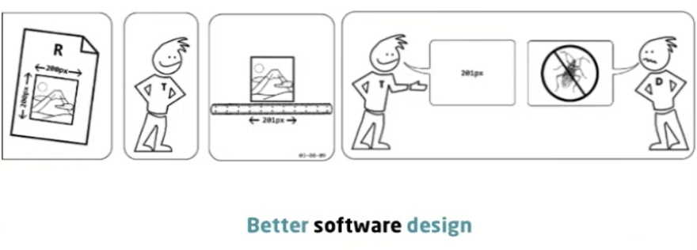
Why is unit testing?
Notes:
Giúp có thiết kế tốt hơn
Mục tiêu của kiểm thử đơn vị là việc so sánh code được phát triển với thiết kế chi tiết
Thông qua kiểm thử này có thể đưa ra thiết kế tốt hơn, phù hợp hơn

Slide 18
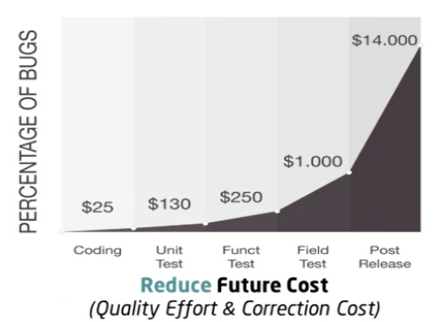
Why is unit testing?
Notes:
Giảm chi phí phát triển sản phẩm gồm chi phí cho việc đảm bảo chất lượng và sửa lỗi tìm được qua các hoạt động đảm bảo chất lượng
Lỗi càng phát hiện sớm thì chi phí sửa lỗi càng thấp
Giai đoạn kiểm thử đơn vị là giai đoạn đầu tiên trong hoạt động kiểm thử. Nên có thực hiện giai đoạn này sẽ hỗ trợ to lớn cho việc giảm chi phí phát triển sản phẩm phần mềm

Slide 19
Unit Test – Types/Technique
Statement Testing
Decision/Branch Testing
Condition Testing
Path Testing

Slide 20
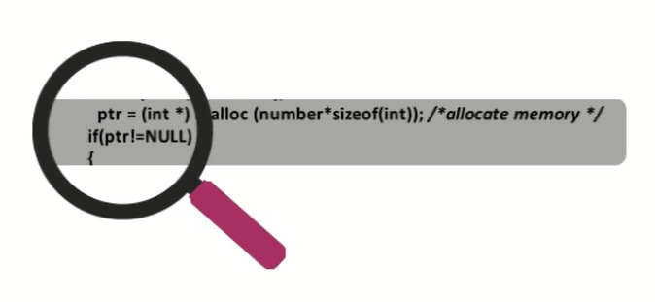
Statement Testing
Notes:
Kiểm thử câu lệnh: Tất cả các câu lệnh đều được kiểm thử = cách chạy qua ít nhất 1 lần
Nghĩa là phải chọn cụm dữ liệu để có thể thực hiện các dòng lệnh đã viết ra

Slide 21
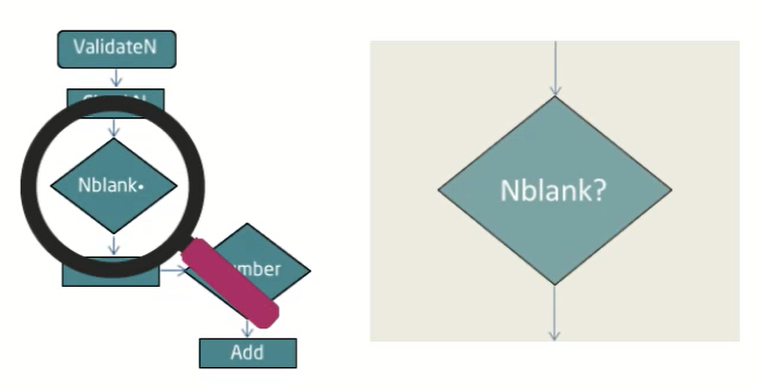
Decision / Branch Testing
Notes:
- Kiểm thử quyết định / nhánh: tất cả các rẽ nhánh, các quyết định được chạy qua ít nhất 1 lần

Slide 22
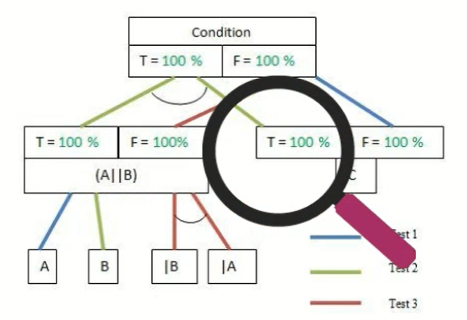
Condition Testing
Notes:
- Kiểm thử điều kiện: kiểm tra tất cả các sự kết hợp của điều kiện

Slide 23
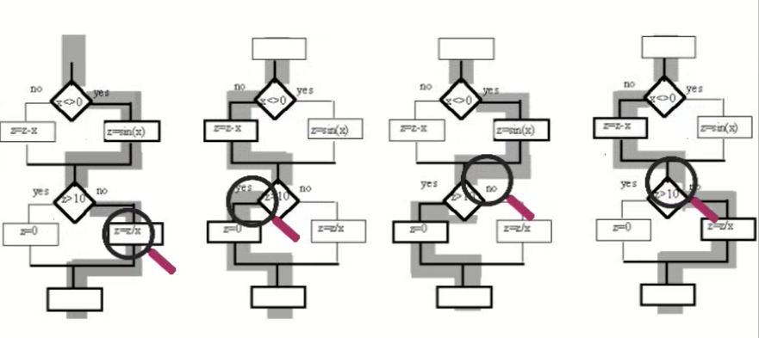
Path Testing
Notes:
Kiểm thử đường đi: thực hiện kiểm tra tất cả các đường đi từ bắt đầu đến kết thúc trong 1 hàm ít nhất 1 lần
Sẽ tìm hiểu kỹ hơn trong bài 15

Slide 24
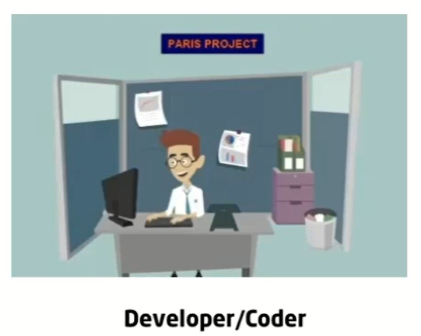
Unit Test - Implementation
Notes:
- Người thực hiện kiểm thử đơn vị là Developer

Slide 25
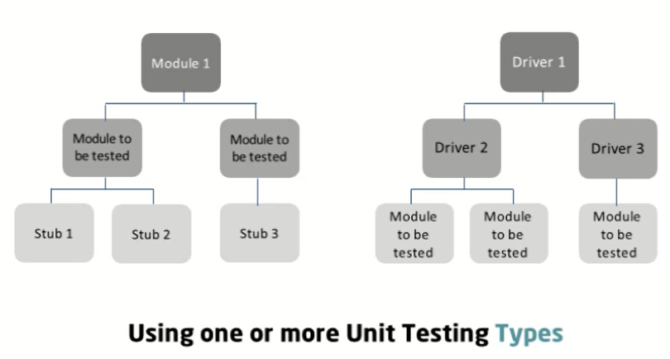
Unit Test - Implementation
Notes:
Cách thức thực hiện: sử dụng 1 hoặc nhiều loại kiểm thử đơn vị để thực hiện việc kiểm thử

Slide 26
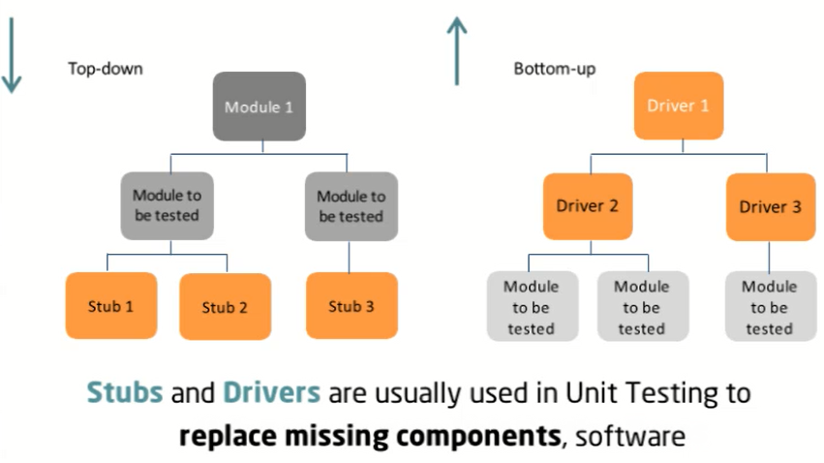
Unit Test - Implementation
Notes:
Có 2 cách:
Từ trên xuống: sử dụng các stub
Từ dưới lên: dung các driver
Stub và Driver là các thuật ngữ được sử dụng trong trong Unit Testing với mục đích thay thế các phần còn thiếu

Slide 27
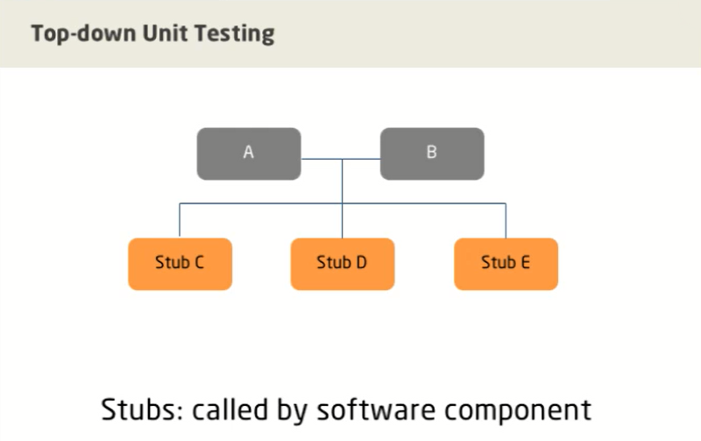
Unit Test - Implementation
Notes:
Stub là đơn vị giả lập thay thế cho chương trình hoặc thành phần (component) chưa được lập trình hay chưa lập trình xong để kiểm thử được gọi bởi 1 đơn vị đã hoàn thành.
Vì vậy nếu thực hiện kiểm thử top-down, nghĩa là các đơn vị bên dưới chưa đc phát triển xong thì phải dung các Stub để thay thế và thực hiện việc kiểm thử
Ví dụ: A, B là các đơn vị cần kiểm thử. Nhưng A, B đều cần gọi đến 3 đơn vị khác, 3 đơn vị này đều chưa được phát triển nên phải thay thế bằng các stub

Slide 28
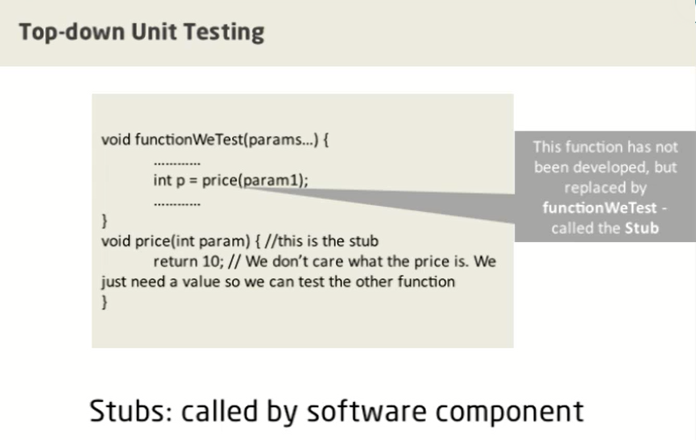
Unit Test - Implementation
Notes:
Dùng tới câu lệnh gọi hàm price (param1), nhưng hàm price(param1) lại chưa được phát triển nên phải dung stub để thay thế.

Slide 29
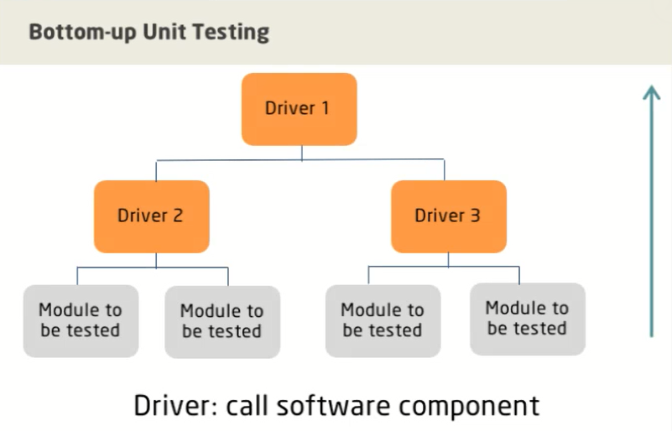
Unit Test - Implementation
Notes:
Driver là các đơn vị giả lập thay thế cho chương trình hoặc thành phần chưa được lập trình hay chưa lập trình xong để kiểm thử mà gọi đến các đơn vị đã có, đã hoàn thành
Nếu thực hiện kiểm thử đơn vị từ dưới lên, nghĩa là các đơn vị code bên dưới đã được phát triển, đã được hoàn thành nhưng phần code sử dụng những đơn vị này chưa được phát triển do đó phải dung driver để thay thế

Slide 30
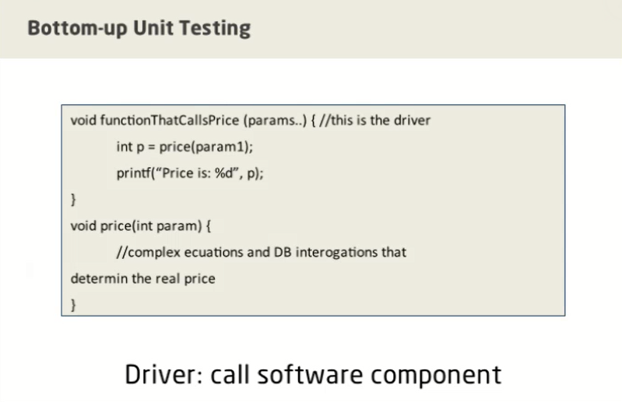
Unit Test - Implementation
Notes:
Hàm price(int param) đã được phát triển xong nhưng hàm gọi tới hàm price chưa phát triển xong.
Nên hàm functionThatCallsPrice(…) sẽ là driver thay thế để kiểm tra kết quả
Việc thực hiện hàm price(int param) chính là việc kiểm thử đơn vị hàm price.

Slide 31
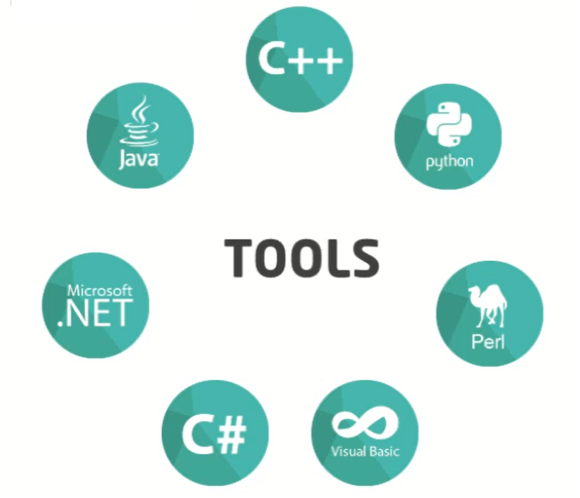
Unit Test - Tools
CPPUnit
JUnit
PyUnit
PerlUnit
NUnit
CSUnit
VBUnit
Notes:
Mỗi loại ngôn ngữ lập trình có các công cụ riêng biệt để hỗ trợ
Java: Junit
C, C++: CPPUnit
Python: PyUnit; Perl: PerlUnit; Visual Basic: VBUnit; C#: CSUnit; .NET: NUnit

Slide 32
Summary
Test Levels
V-Model
Unit Testing

Slide 33
Tài liệu tham khảo
Tham khảo bộ bài giảng được biên soạn bởi cty FSOFT

